Slide 1
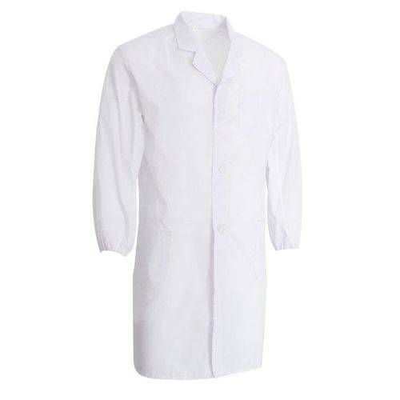
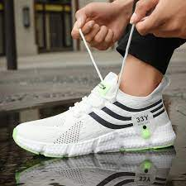
المعيار | المخرج | عنوان الدرس | الوحدة
ينفذ تعليمات وإرشادات الأمن والسلامة في بيئة العمل | ينفذ تعليمات وإرشادات الأمن والسلامة في بيئة العمل | الدرس رقم 2: الالتزام بزي العمل | الوحدة: يستخدم أجهزة الحاسب الآلي وتطبيقاته
ان يتعرف الطالب مراحل ارتداء ملابس الخاصة بالعمل ( مختبر الحاسوب )
1
2
3
ارتداء القميص او بالطو
ارتداء الحذاء
ارتداء القفازات

Slide 2
المعيار | المخرج | عنوان الدرس | الوحدة
ينفذ تعليمات وإرشادات الأمن والسلامة في بيئة العمل | ينفذ تعليمات وإرشادات الأمن والسلامة في بيئة العمل | الدرس رقم 2: الالتزام بزي العمل | الوحدة: يستخدم أجهزة الحاسب الآلي وتطبيقاته
ان يرتب الطالب مراحل ارتداء ملابس الخاصة بالعمل ( مختبر الحاسوب )
ارتداء القميص او بالطو
ارتداء الحذاء
ارتداء القفازات

Slide 3
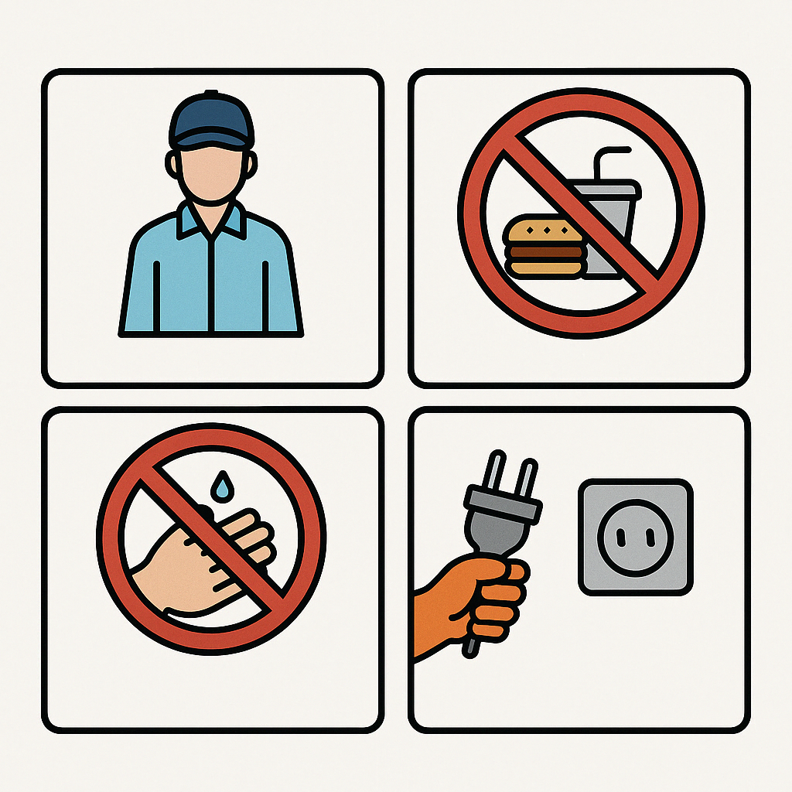
المعيار | المخرج | عنوان الدرس | الوحدة
ينفذ تعليمات وإرشادات الأمن والسلامة في بيئة العمل | ينفذ تعليمات وإرشادات الأمن والسلامة في بيئة العمل | الدرس رقم 2: الالتزام بزي العمل | الوحدة: يستخدم أجهزة الحاسب الآلي وتطبيقاته
ان يتعرف الطالب علي القوانين والارشادات الامن والسلامة في بيئة العمل
عدم الأكل أوالشرب أثناء استخدام الأجهزة.
- حافظ على نظافة الطاولة من السوائل
-لا تفتح نوافذ الكهرباء أو التوصيلات إلا إذا كنت لابس قفازات خاصة
-لا تسحب السلك بقوة
- لا توصل أو تفصل الأجهزة بطريقة خاطئة.
لا تلمس الكهرباء ويدك مبلولة

